Slide 1

ARCANJO
Rede social de portfólios para transformar projetos em visibilidade profissional.
Gabriel Menezes Rehbein
Projeto de Desenvolvimento II
GitHub: Gabriel-Rehbein/Arcanjo

Slide 2
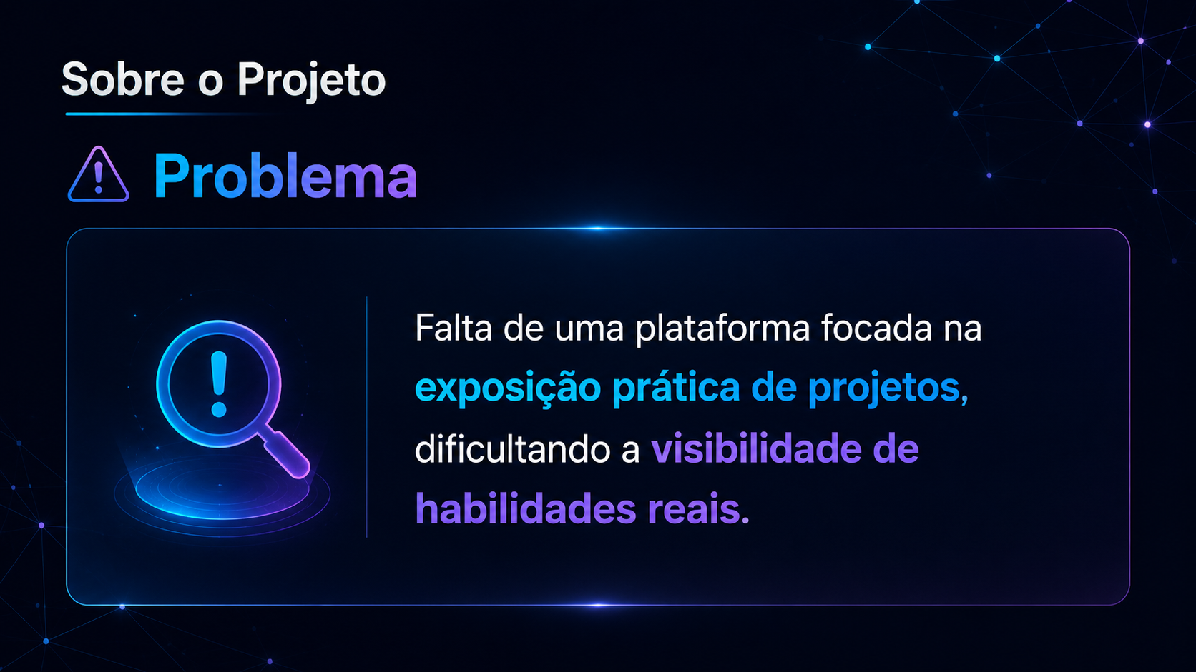

Slide 3

Problema que o Arcanjo resolve
Projetos bons existem, mas muitas vezes não chegam a quem contrata.
Visibilidade fragmentada Portfólios ficam espalhados entre GitHub, LinkedIn, arquivos e redes sociais comuns.
Avaliação difícil Recrutadores nem sempre conseguem enxergar evolução, contexto e impacto dos projetos.
Baixa frequência Projetos demoram a ficar prontos; sem rotina de updates, o usuário desaparece.
Oportunidade Criar uma vitrine viva de entregas, progresso e networking profissional.

Slide 4
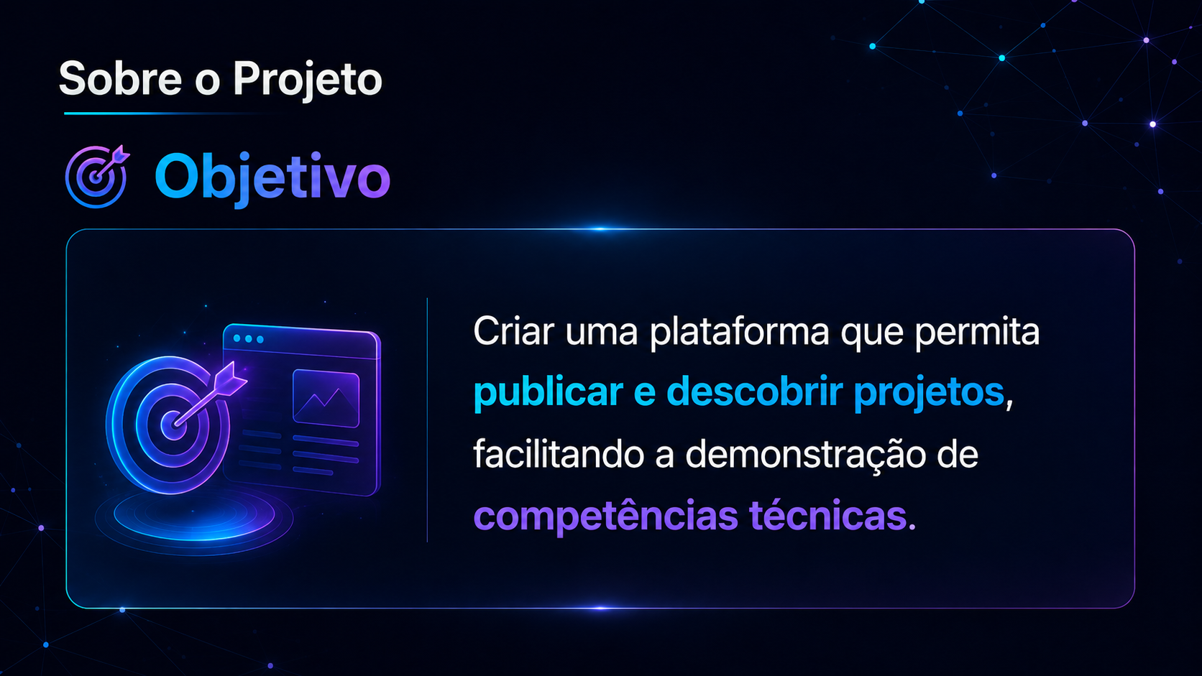

Slide 5
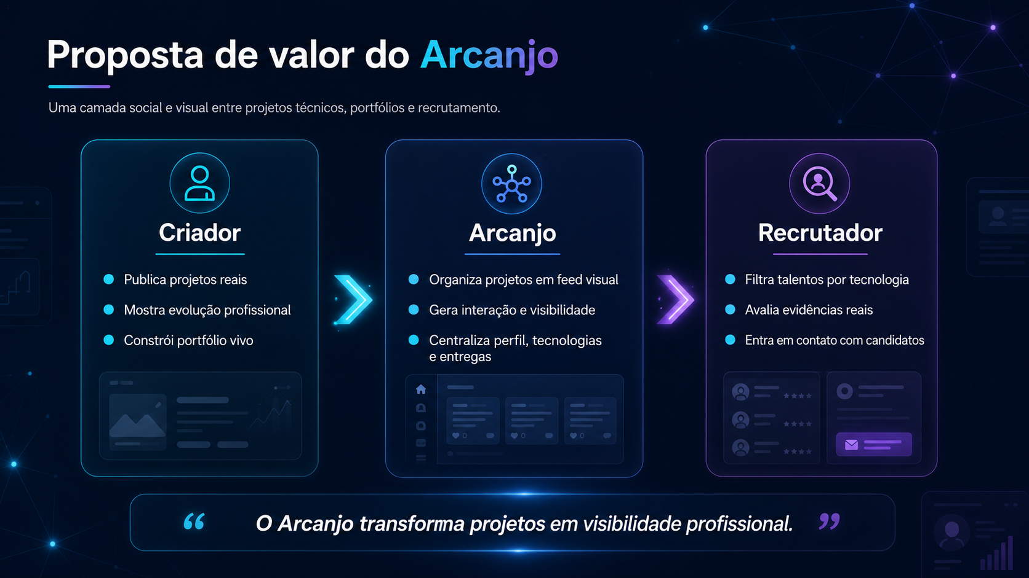

Slide 6
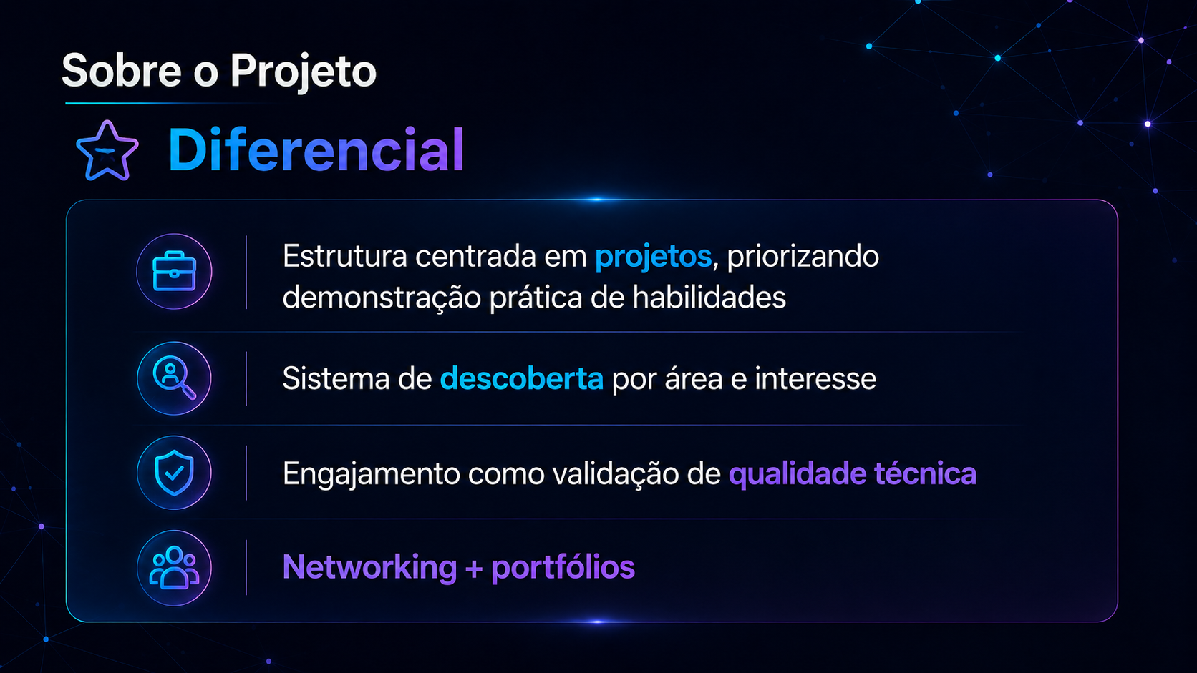

Slide 7
Público-alvo e Personas
Quem publica, quem descobre e quem transforma visibilidade em oportunidade.
Lucas — dev iniciante Tem bons repositórios no GitHub, mas não consegue explicar impacto, contexto e evolução para empresas.
Mariana — recrutadora Precisa avaliar candidatos por evidências práticas, tecnologias usadas e clareza de entrega.
Estudantes de TI
Designers
Freelancers
RH e empresas
Comunidades

Slide 8
MVP funcional
O protótipo já demonstra a experiência central de uma rede social de projetos.
Feed visual Exploração de publicações com foco em projetos e ideias.
Publicações Título, descrição, tecnologias, imagens e links.
Interações Curtidas, comentários, salvos e compartilhamentos.
Stories Atualizações rápidas para manter presença contínua.
Dashboard Controle dos próprios projetos e atividades.
Perfis Vitrine pessoal conectada ao portfólio.
Mensagens Base para networking e contato direto.

Slide 9
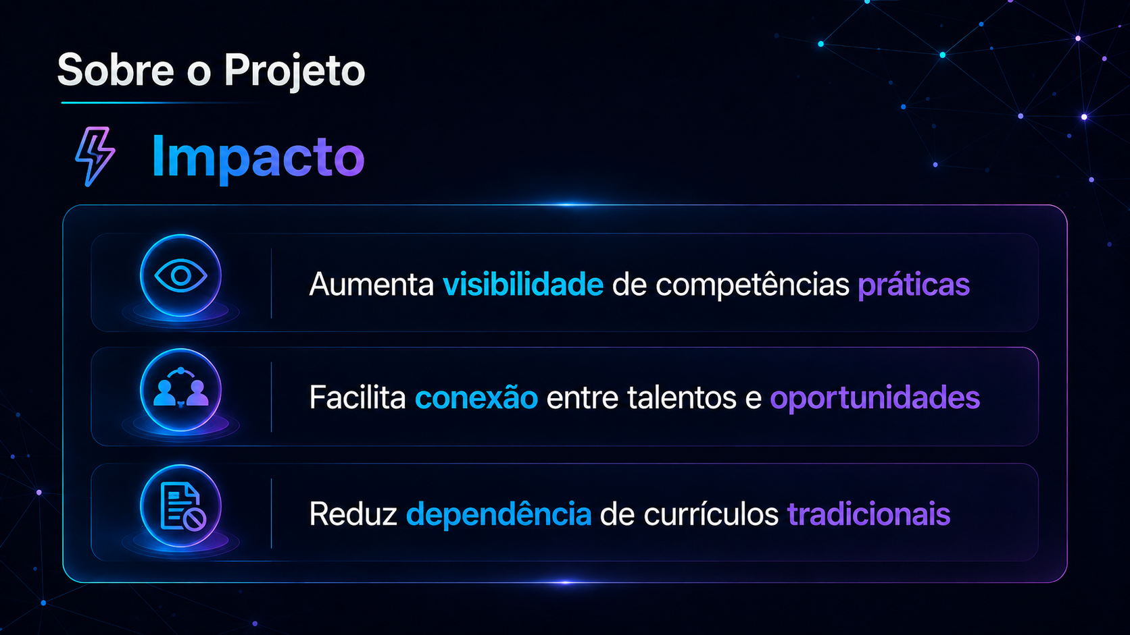

Slide 10
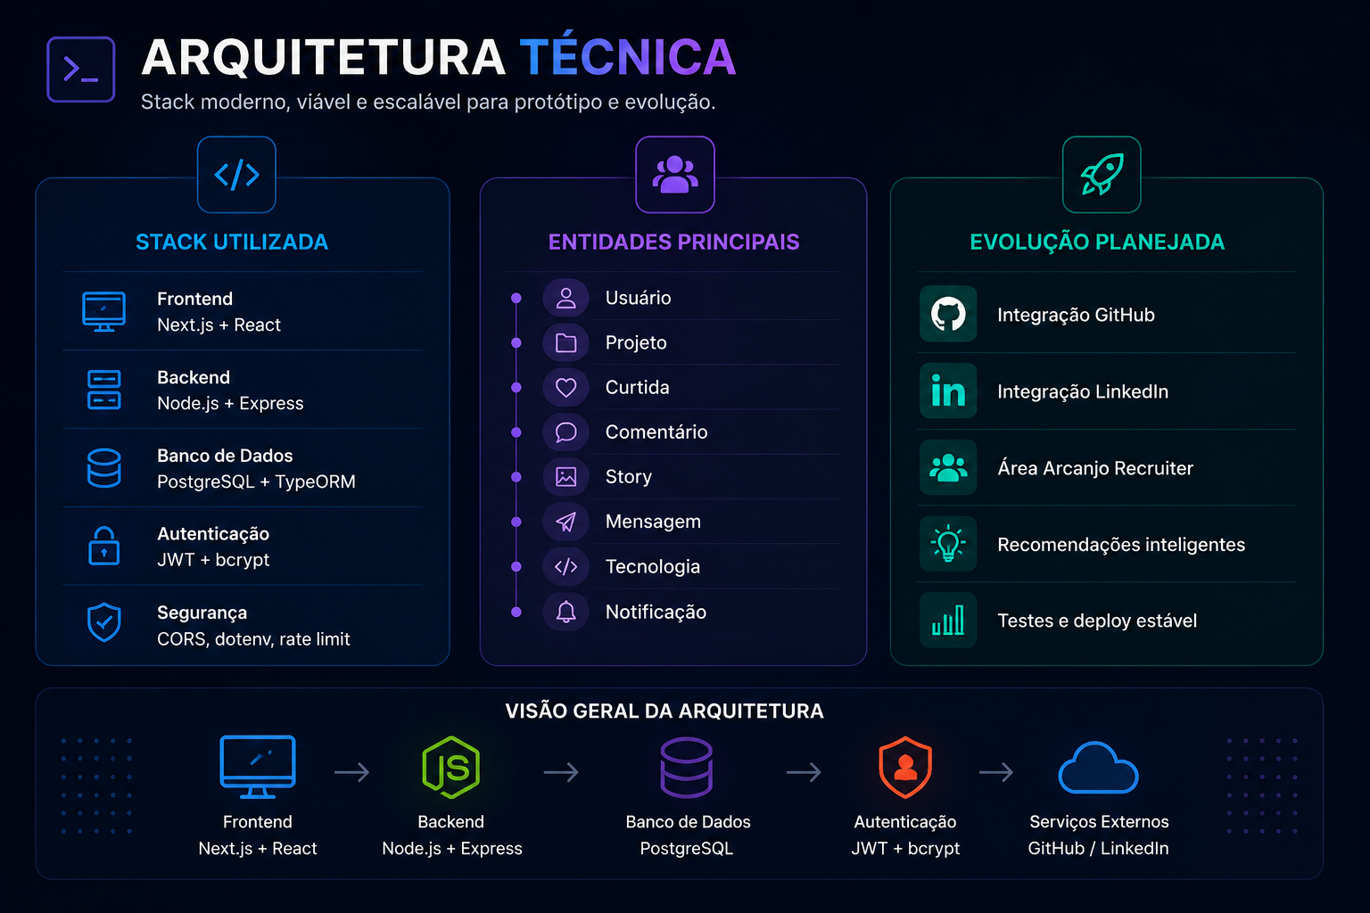

Slide 11
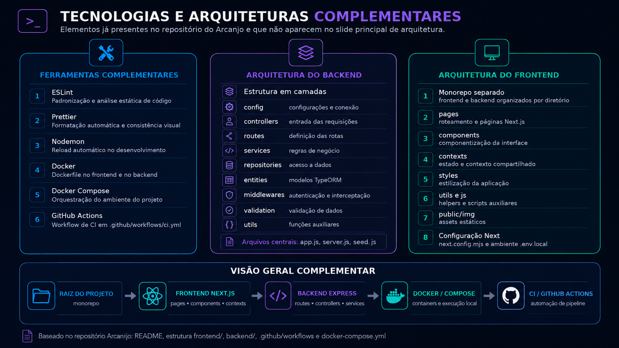

Slide 12
